Slide 1
Организация тьюторского сопровождения в ДОО как ресурс формирования профессиональных компетенций педагогов
Шлычкова Наталья Викторовна,
заведующая МАДОУ «Детский сад № 55 комбинированного вида» Приволжского района г. Казани

Slide 2
Федеральный государственный образовательный стандарт дошкольного образования (приказ МО и Н РФ от 17 октября 2013 г. N 1155 г.)
1.7. Стандарт является основой для:5) формирования содержания профессионального образования и дополнительного профессионального образования педагогических работников, а также проведения их аттестации;.......
3.4. Требования к кадровым условиям реализации Программы.3.4.1. …….. Квалификация педагогических и учебно-вспомогательных работников должна соответствовать квалификационным характеристикам, установленным в Едином квалификационном справочнике должностей руководителей, специалистов и служащих,
3.4.2. Педагогические работники, реализующие Программу, должны обладать основными компетенциями, необходимыми для создания условия развития детей,……

Slide 3
Реализация деятельностного подхода в работе с кадрами.
- создание условий для организации самообразования педагогов;
- изменение системы работы с кадрами для формирования мотивации для реализации новых подходов в образовательной деятельности, инновационного мышления и развития творческого потенциала педагогов;
- реализация деятельностного подхода в работе с кадрами.

Slide 4
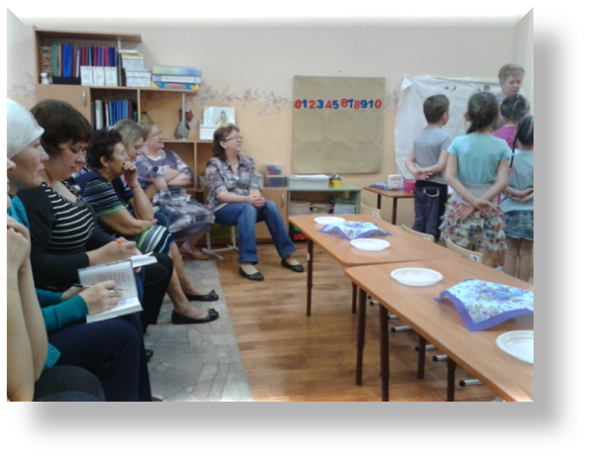
Готовность работать в новых условиях
Готовы, имеют инновационный опыт | 10 – 40%
Сомневаются в собственных силах | 4 – 16%
Считают, что дидактическая система ДО наиболее оптимальная | 5 – 20%
Не знают ответа | 6 – 24%

Slide 5
Формы работы с педагогами
Педагогический совет
Семинар
Консультация
Взаимопосе-щения
Беседа
Само-образование
Методические объединения
Творческая группа
Курсы повышения квалификации
Пере-подготовка
и др.

Slide 6
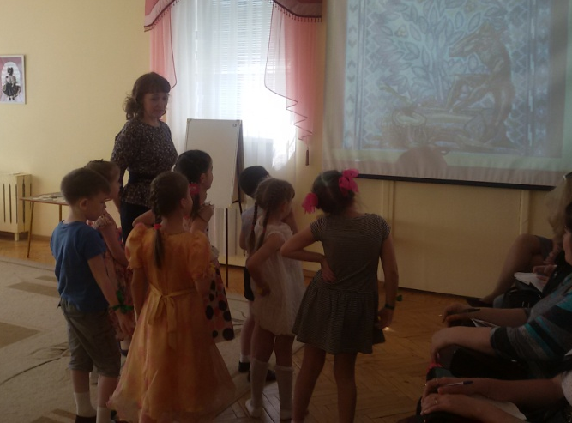
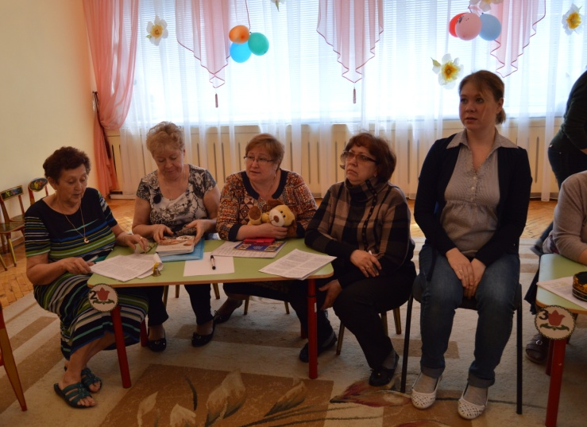
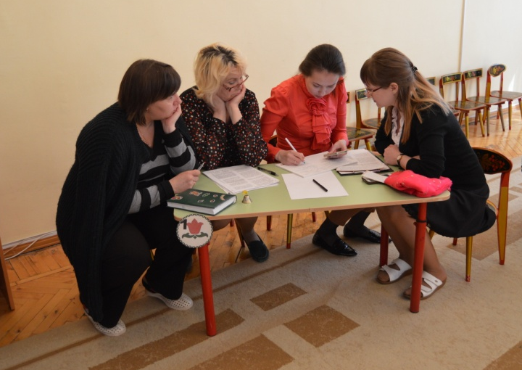
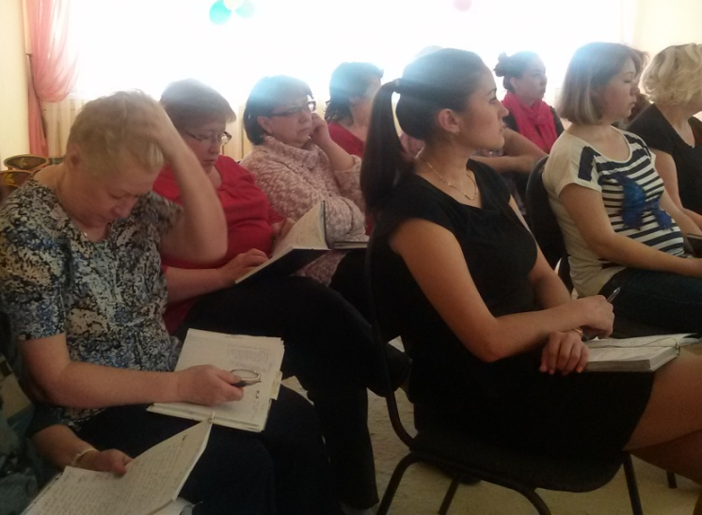
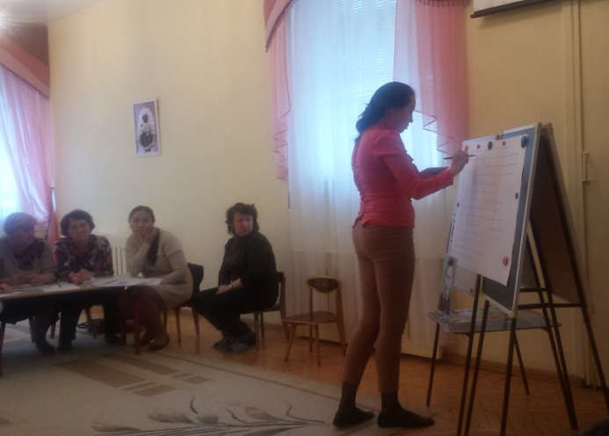
Каковы требования ФГТ? Что нового в ФГОС ДО? Как организовать НОД и работу с родителями?

Slide 7
Тьютор = Наставник?
Ребенок,
дети
Воспитатель
ТЬЮТОР

Slide 8
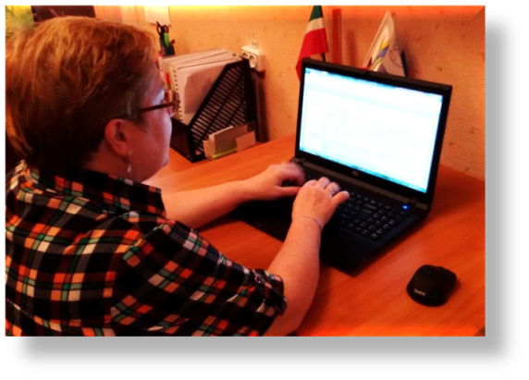
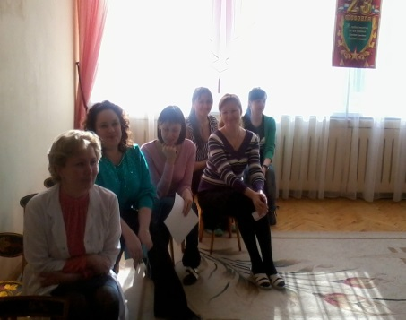
ТЬЮТОРСТВО
Поддержка
Сопровождение
Фасилитация
Решение проблем самим обучающимся педагогом
Сопровождение в реализации образовательной деятельности, разработке проектов, методических разработок
Сопровождение личностного развития педагогов

Slide 9
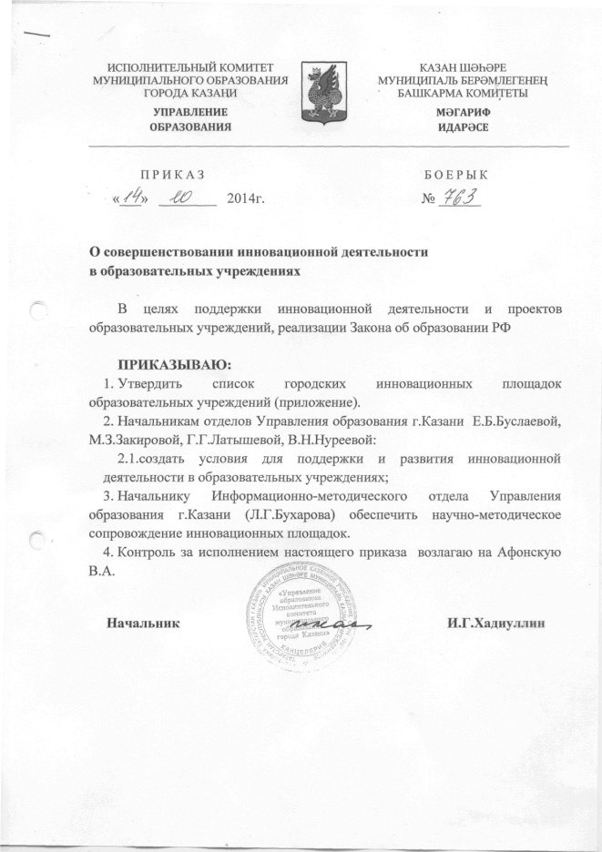
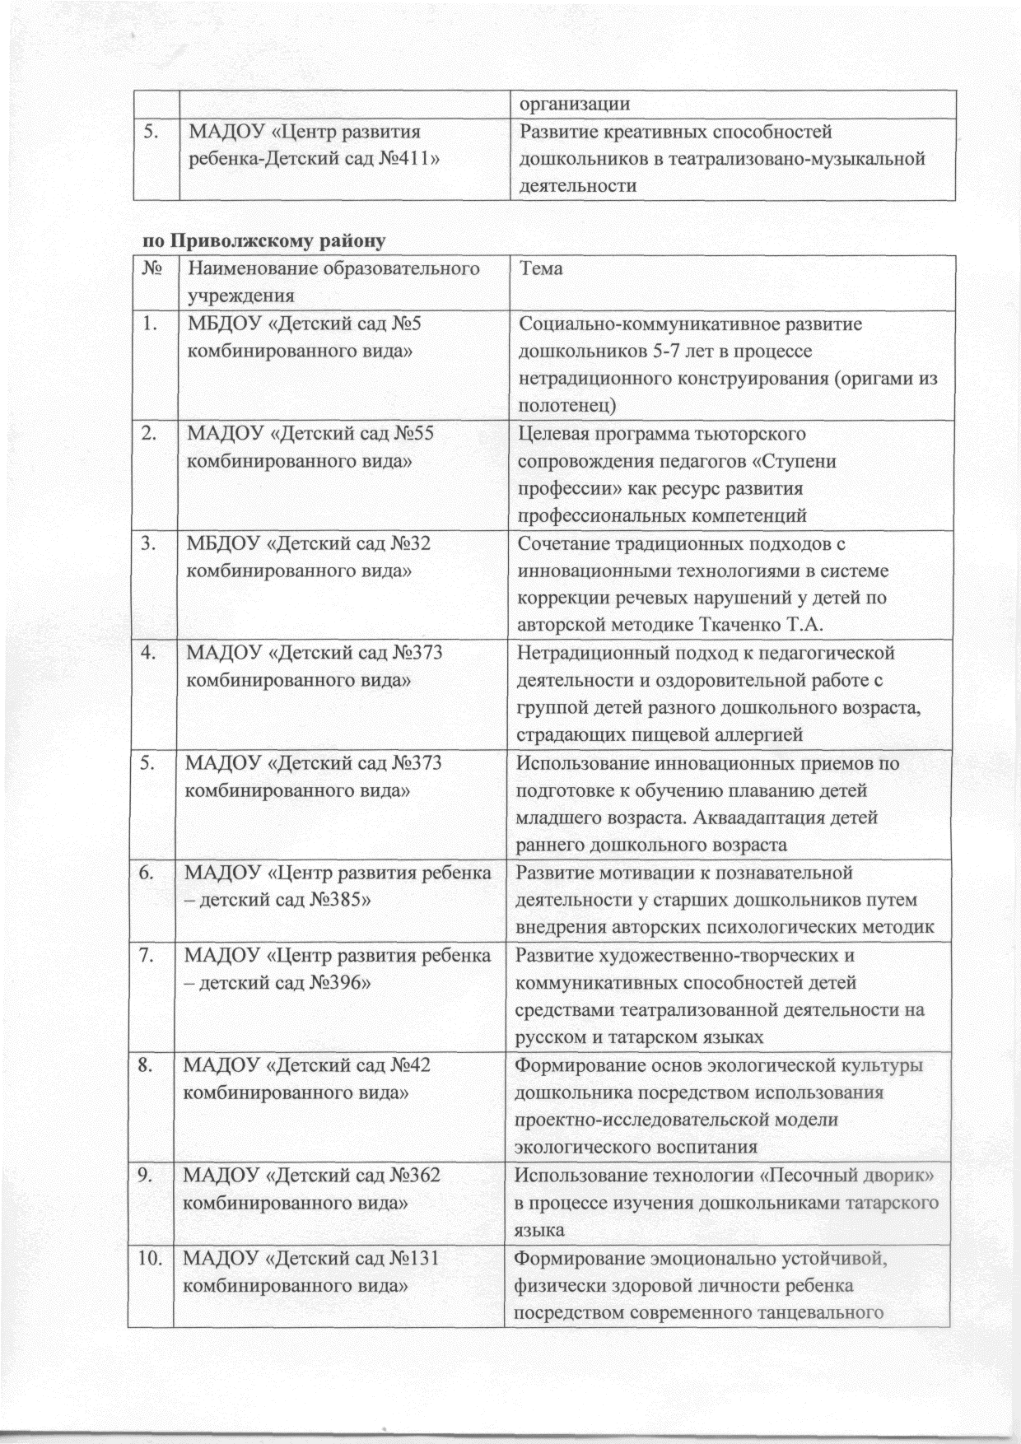
Приказ УО ИК МО г. Казани от14.10.2014г. № 763 «О совершенствовании инновационной деятельности в образовательных учреждениях»

Slide 10
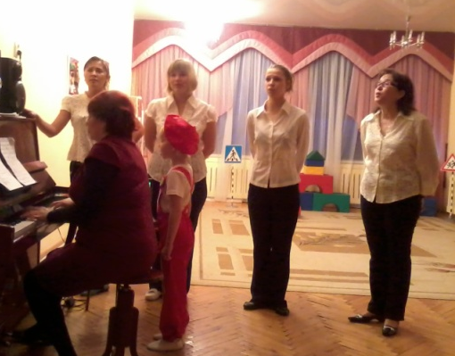
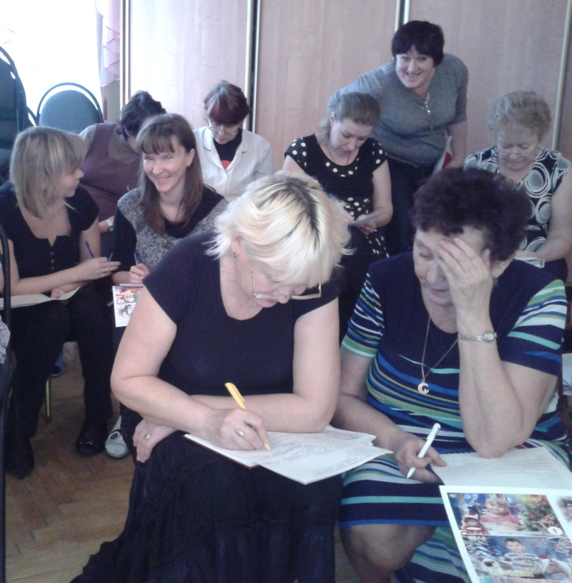
Основная цель - повышение профессиональной компетентности воспитателей и специалистов в рамках деятельности дошкольной организации.
Задачи:
применение инновационных форм работы
с кадрами в условиях реализации ФГОС ДО;
мониторинг уровня профессиональной
компетентности педагогов, их образовательных
потребностей, профессиональных затруднений,

Slide 11
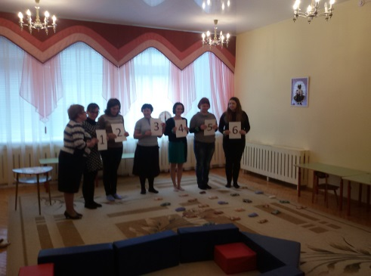
Кадровый состав (на начало разработки проекта)

Slide 12
Проблемы и подходы
?????
не соответствие форм, методов и приемов организации образовательной деятельности педагогами в условиях изменения содержания образования
!!!!
разработка структуры организации работы тьюторских площадок по направлениям образовательных областей дошкольного образования, обеспечение индивидуализации процесса профессионального сопровождения и становления педагогов внутри дошкольной организации;
организация активных (деятельностных) и заочных форм обучения (ИКТ) и методико-образовательного сопровождения педагогов с учетом и без учета их опыта работы.

Slide 13
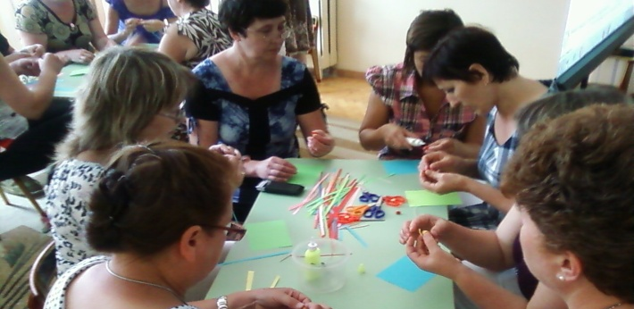
Формы работы с педагогами на новом этапе
АКТИВНЫЕ
ЗАОЧНЫЕ
Мастер – классы
Семинары (теоретические, практические)
Тренинги по кооперативному обучению
Творческие мастерские и др
Заочное консультирование, отправка заданий посредством электронной почты,
онлайн (скайп)
(деятельностные)
(удаленные)

Slide 14
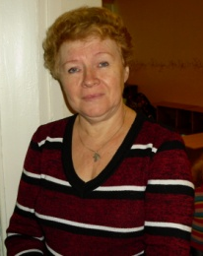
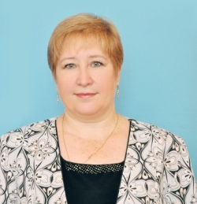
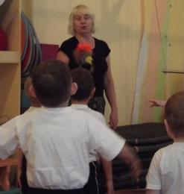
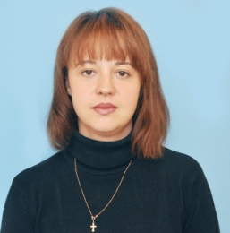
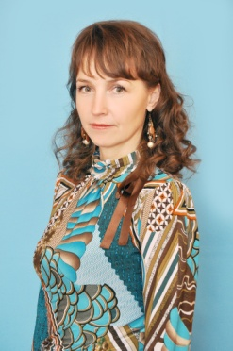
Акаева Г.Р., старший
воспитатель высшей кв.
категории, направление
«Социально-коммуникативное развитие», общее методическое сопровождение
Шлычкова Н.В., заведующая,
общее руководство организацией
и работой по созданию программы
тьюторского сопровождения
Миронова Т.М., воспитатель
высшей кв.категории, направление «Речевое развитие», составление пересказа, заучивание наизусть
Галкина И.В., воспитатель высшей кв. категории, направление «Познавательное развитие»
Бурмистрова С.Г., учитель-логопед высшей кв. категории направление «Речевое развитие», в т.ч. корр.-речевое
Закиева М.М., воспитатель
высшей кв.категории, направление «Физическое развитие»
Кириллова О.А., воспитатель
высшей кв. категории, направление «Художественно-эстетическое развитие» (ИЗО)
ГибадуллинаА.К., музыкальный руководитель
высшей кв. категории, направление «Художественно-эстетическое развитие» (музыка)
Самигуллина Г.З., воспитатель по
Обучению татарскому языку,
билингвальное направление раздела «Развитие речи»
Нуриева Е.Г., педагог-психолог
высшей кв. категории, психологическое сопровождение педагогов

Slide 15
Формы работы тьюторов ДОО
Сопровождение малой группы
Подготовительный этап
Установочный этап
Собеседование (обследование)
Адаптирование программы обучения для группы
Обучение
Результаты (общий проект, методическая разработка и т.п.)
Индивидуальное сопровождение
Выявление проблем
Собеседование (обследование)
Разработка индивидуального маршрута
Обучение
Результат (методическая разработка, цикл конспектов НОД и т.п.)

Slide 16
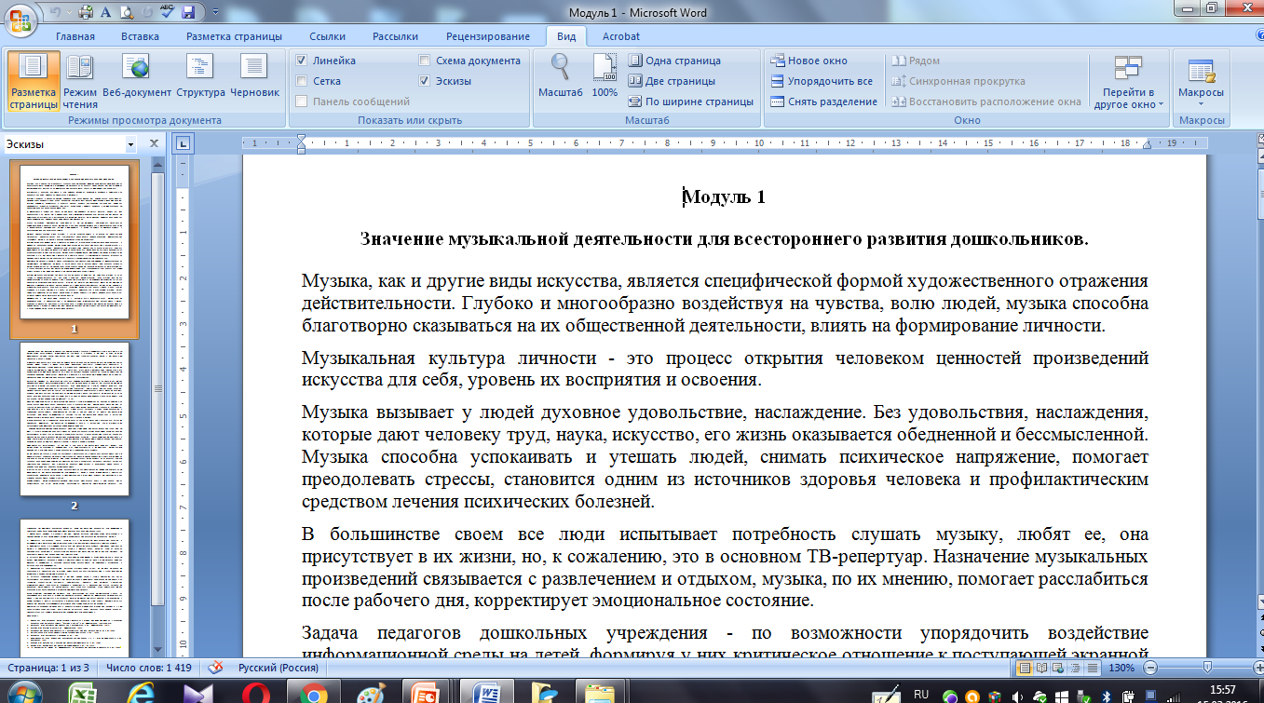
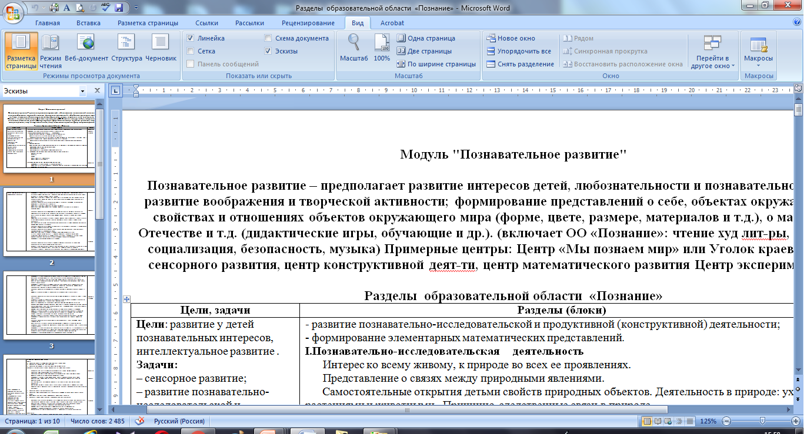
Программы – модули тьюторского сопровождения
Художественно-этетическое развитие. Тематический блок «Музыка»
Психологическое сопровождение педагогов
Тематический блок «Познавательное развитие»

Slide 17
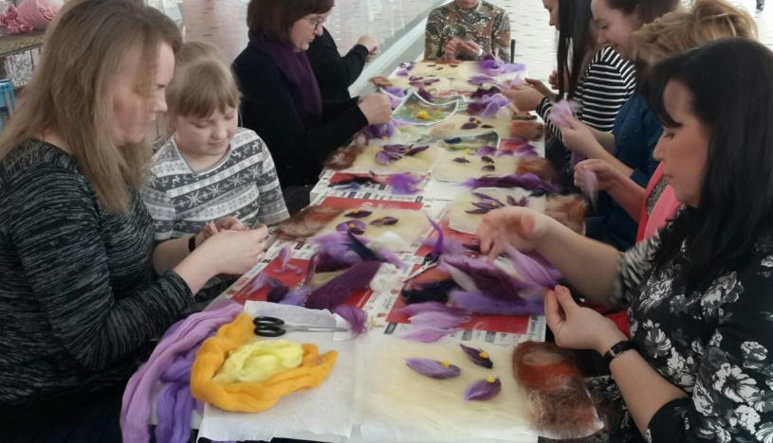
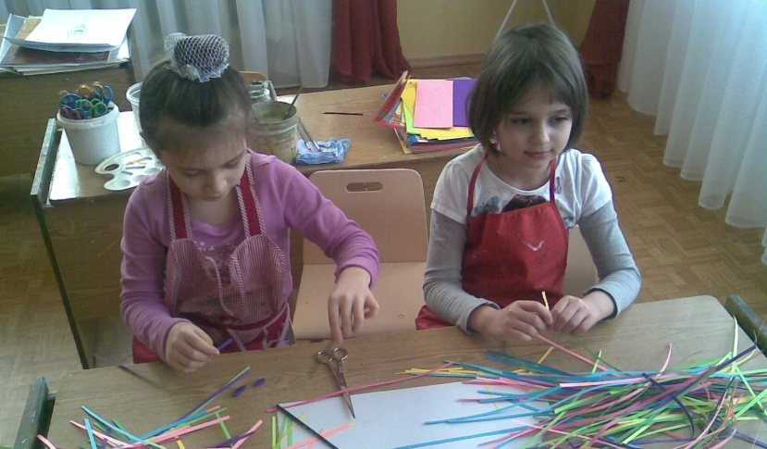
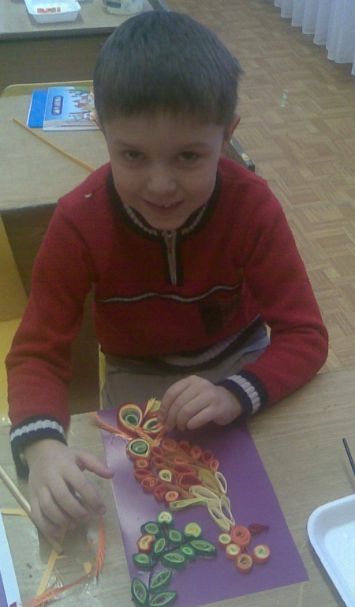
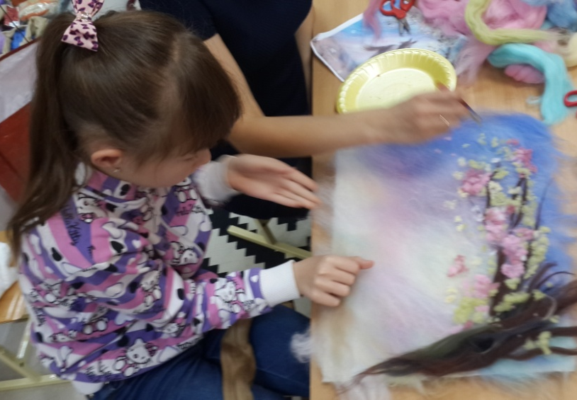
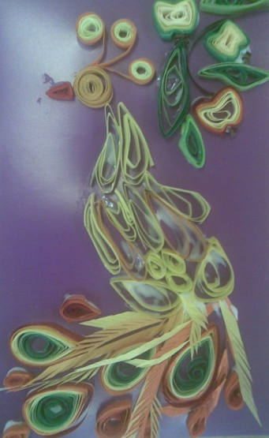
Художественно-эстетическое направление. Тематический блок «Изодеятельность»
Работа с войлоком
Квиллинг

Slide 18
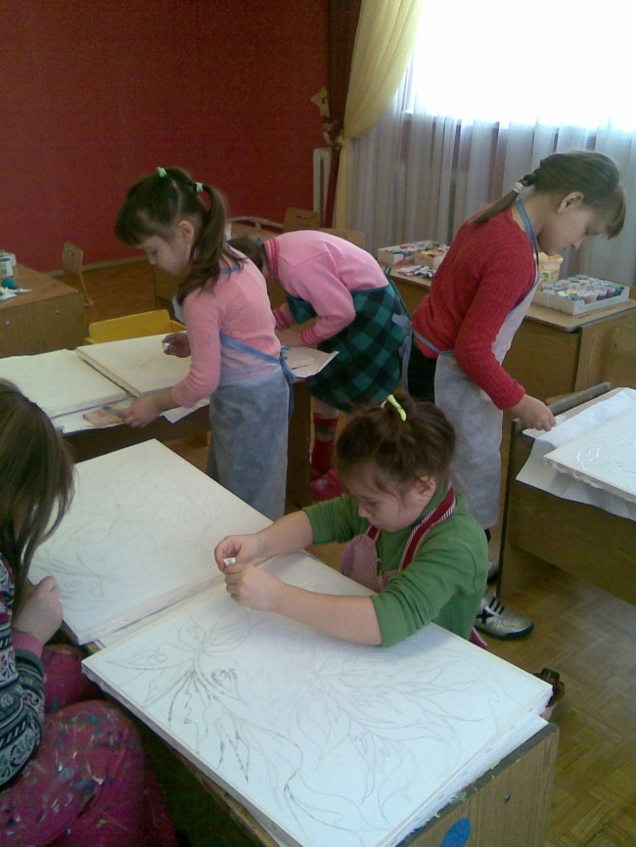
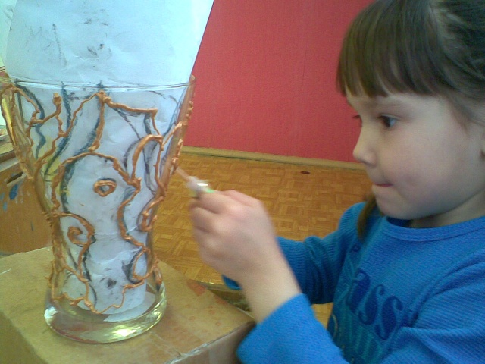
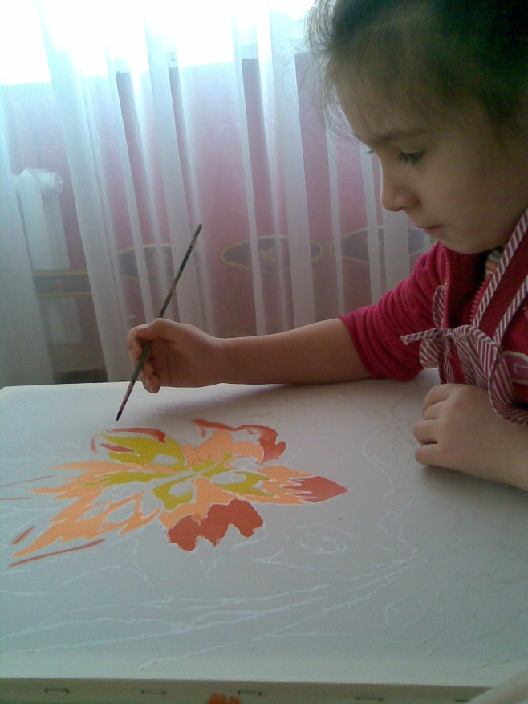
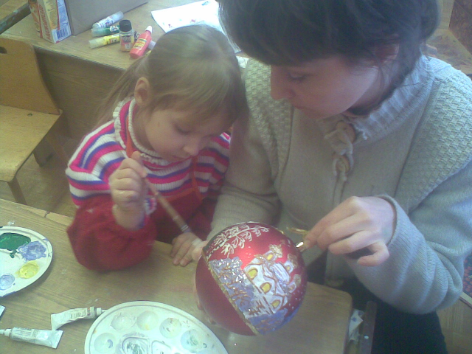
Работа с контурными красками по стеклу
Батик

Slide 19
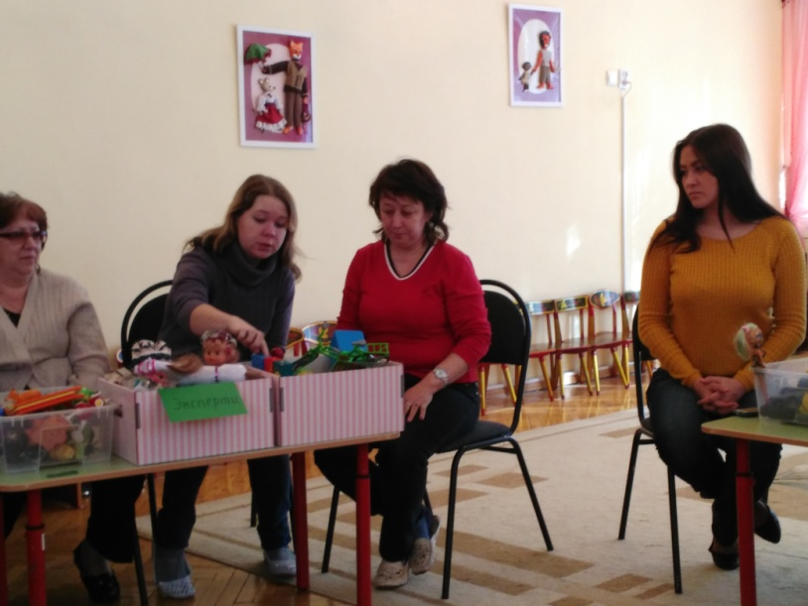
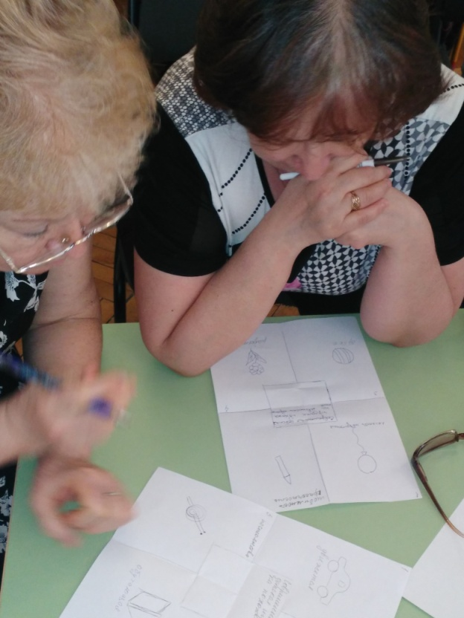
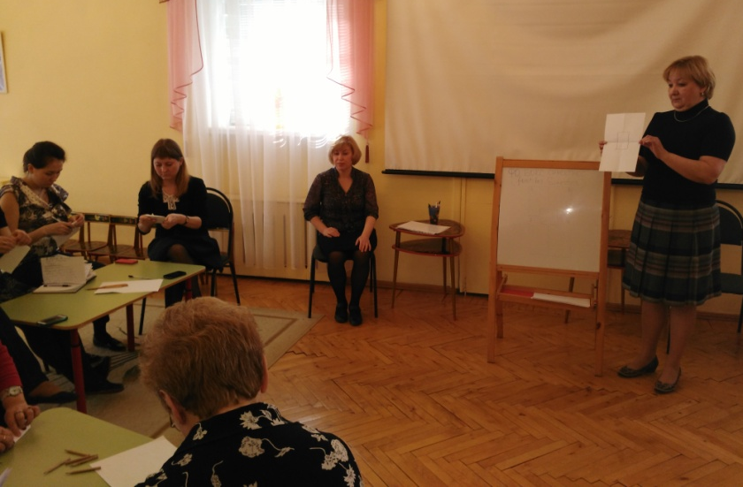
Работа в малых группах (коопертаивное обучение)

Slide 20
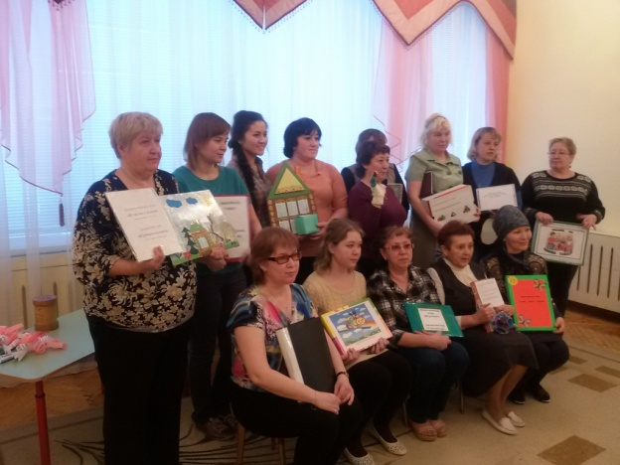
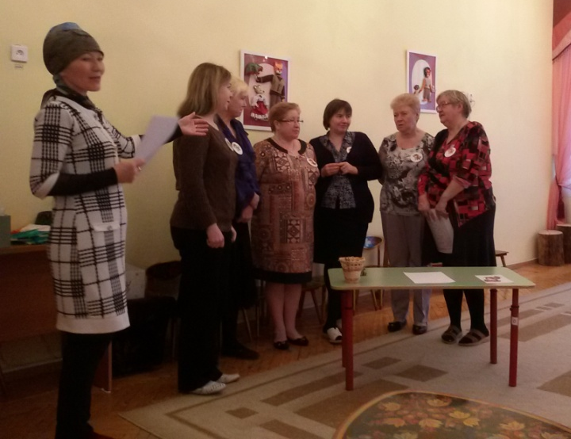
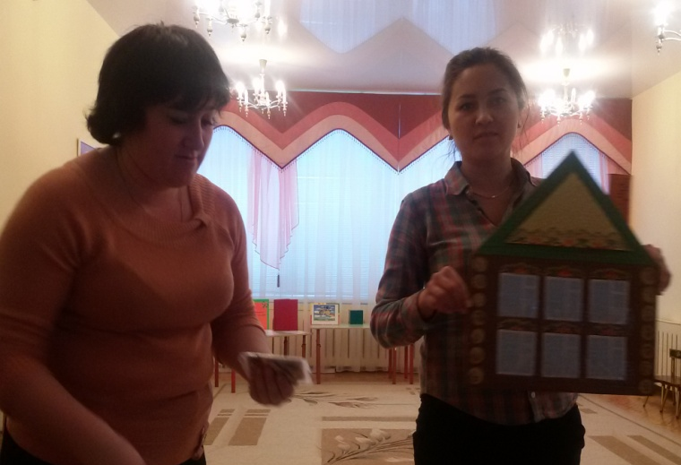
Речевое развитие. Тематический блок «Развитие речи». Модуль билингвальное обучение.
Конкурс дидактических
игр по обучению
татарскому языку
Викторина знатоков татарского языка «Я говорю и работаю на татарском языке»

Slide 21
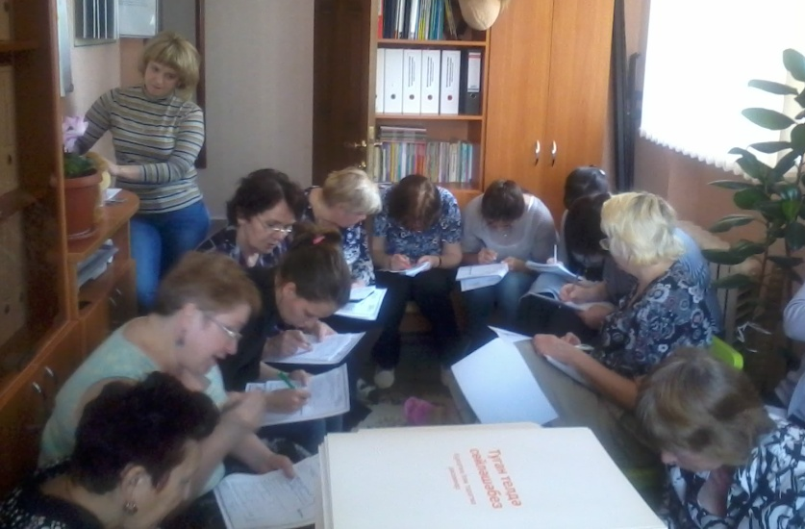
Тестирование уровня знаний педагогами татарского языка и его результаты

Slide 22
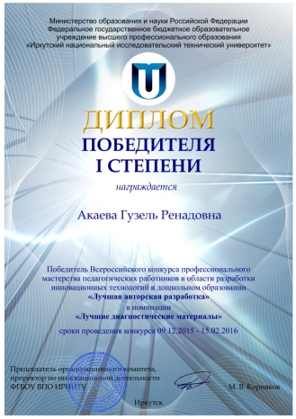
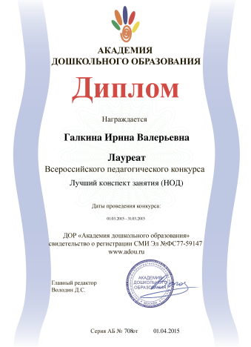
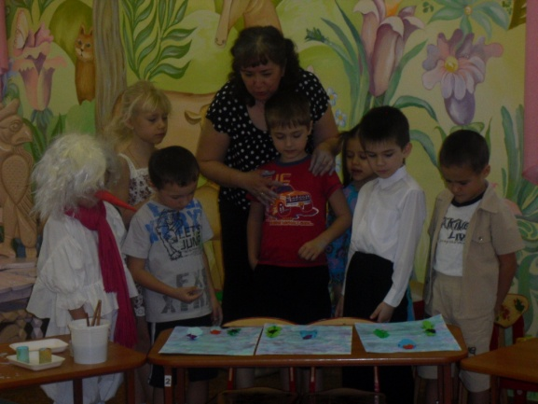
Результаты работы
«Мониторинг освоения основной образовательной
программы дошкольного образования в соответствии
с ФГОС ДО. Диагностические материалы» . Акаева Г.Р.
Диплом 1 степени Всероссийского конкурса, организованного
МО и Н РФ и ИРНИТУ «Лучшая авторская разработка»
в номинации «Лучшие диагностические материалы» (2015)
Галкина И.В. Лауреат Всероссийского конкурса
педагогического мастерства «Лучший конспект НОД» (2015)
«Использование нетрадиционных техник
рисования в творческом развитии детей
дошкольного возраста» Миронова Т.М., Жаднова И.В.
(рецензии ИРО РТ, ИЭУП)
«Волшебный мир оригами» Дорогова Е.В.
Диплом 3 степени Межрегионального конкурса
авторских программ и методических разработок
«Инновационная педагогическая галерея» –
«Тестопластика для малышей» Шахова С.В.

Slide 23
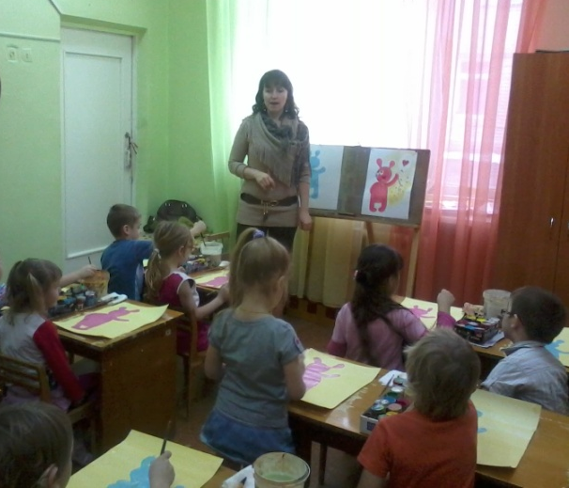
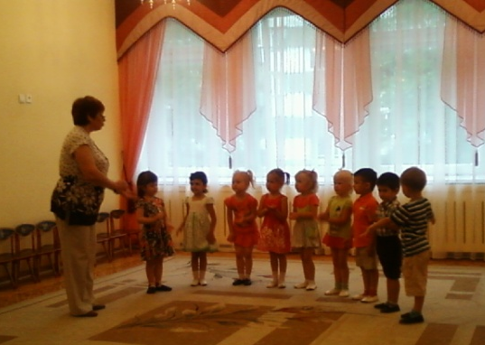
«Воспитание у детей младшего и среднего возраста первичных знаний по основам безопасного поведения в быту, социуме, природе средствами музыкального развития» (победитель в номинации Республиканского конкурса «Инновационные технологии в дошкольном образовании» - Гайнутдинова Ф.Р.
«Нетрадиционные материалы, приемы и техники
рисования как средство творческого развития
детей дошкольного возраста»
(рецензия ИРО РТ) - Кириллова О.А.
«Зеленый мир» – воспитание основ
экологической культуры у детей
(рецензия ИРО РТ) - Закиева М.М.
«Музыкально-дидактические игры как
форма работы по обучению детей татарскому языку»
Гайнутдинова Ф.Р. (рецензия КФУ)
«От ритмики к танцу» (диплом конкурса авторских
программ и методических разработок» - Гибадуллина А.К.

Slide 24
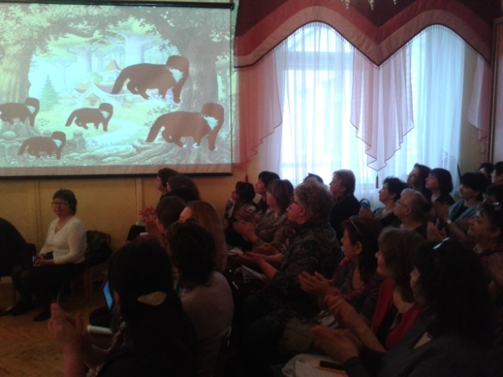
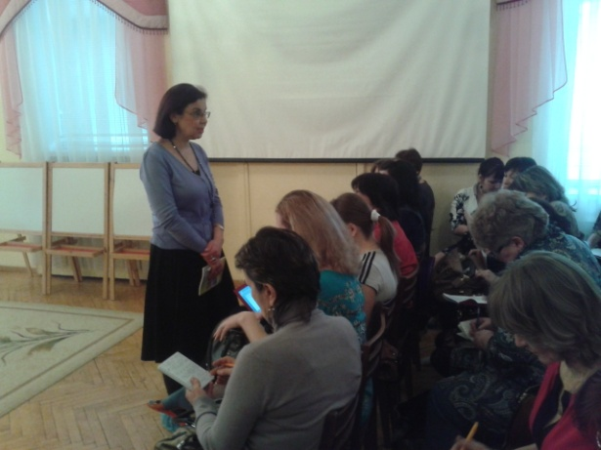
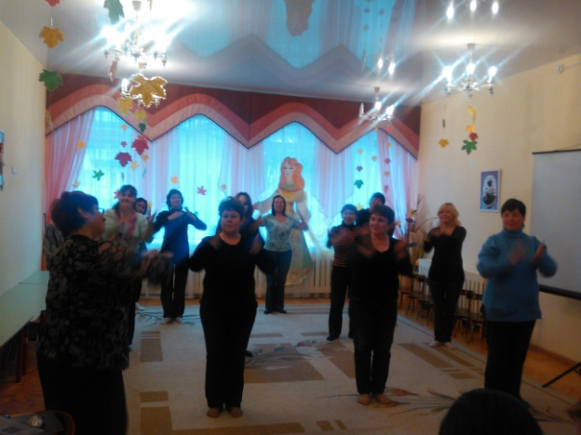
Распространение опыта для педагогического сообщества города Казани и Республики Татарстан
семинары – практикумы
теоретические семинары
мастер-классы
размещение методических материалов для педагогического интернет-сообщества
публикации

Slide 25
Промежуточные результаты развития компетентности педагогов по итогам собеседования (декабрь, 2016)

Slide 26
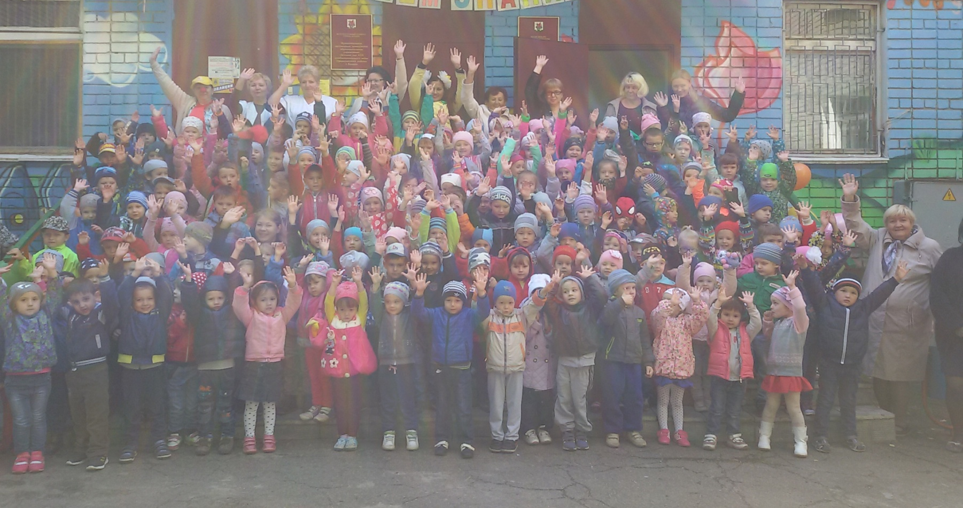
Дорогу
осилит
идущий!

